Slide 1

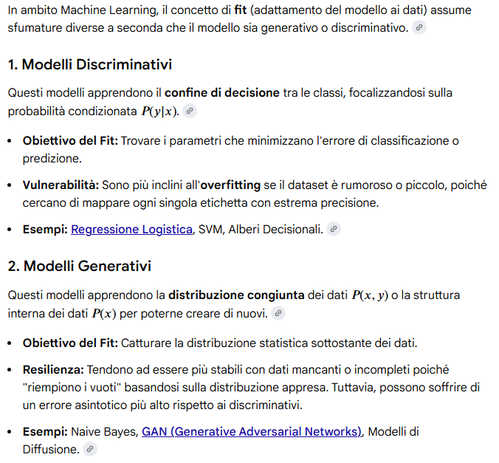
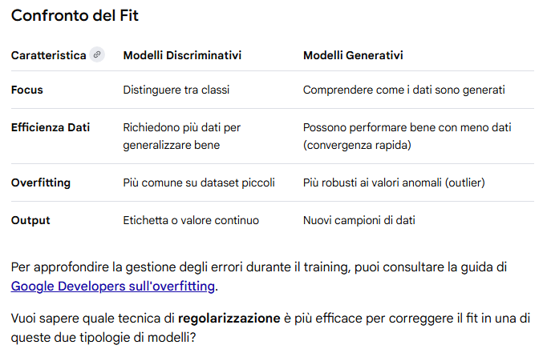
Modelli discriminativi vs generativi
Rete MLP, CNN

